Slide 1
Construindo redes de sensores sem-fio com o OpenEPOS
Arliones Hoeller Jr
arliones@lisha.ufsc.br
http://www.lisha.ufsc.br/Arliones
01 de julho de 2011

Slide 2
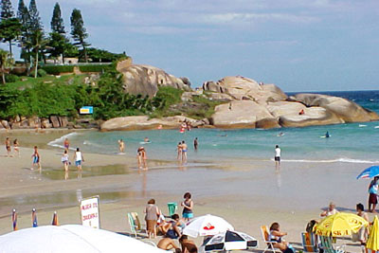

Quem somos nós?
LISHA
  Laboratório de Integração Software/Hardware
  UFSC – Universidade Federal de Santa Catarina
  Florianópolis/SC – Brasil
  Fundado em 1985
Pesquisa
  Sistemas Embarcados
  Sistemas Operacionais
  Redes de Computadores
Eu
  Doutorando em Automação
  8 anos trabalhando com SE
  Gerência de energia em RSSF

Slide 3
Motivação
OpenEPOS
  Sistema Operacinal Livre
EPOSMote
  Hardware Livre!
Por que?
  Custos!
  Modularidade!
  Baixa flexibilidade!
Objetivos
  Preço: menos de R$100,00
  Modularidade: módulos de energia alternativa
  Flexibilidade: configurável e modular

Slide 4
Agenda
Conceitos básicos de RSSF
  Aplicações
  Módulos de sensoriamento
  Sensores e aquisição de dados
  Controle de acesso ao meio (MAC)
  Sistemas operacionais para RSSF
Paralelo com projetos OpenEPOS e EPOSMote
Exercícios de programação no OpenEPOS

Slide 5
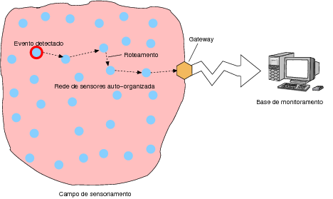
Redes de Sensores Sem Fios
Sensoriamento pervasivo
  Sensores complexos
  Escala microscópica
  Baixíssimo consumo de energia
Plataformas de Hardware
  Microcontrolador
  Comunicação de baixa potência
  Módulo de energia
  Sensores diversos

Slide 6

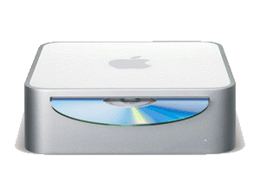
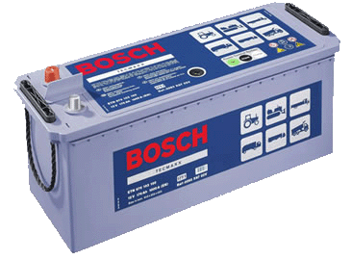

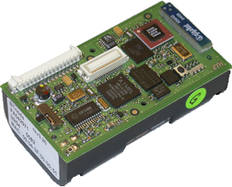
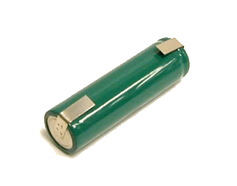
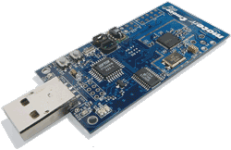
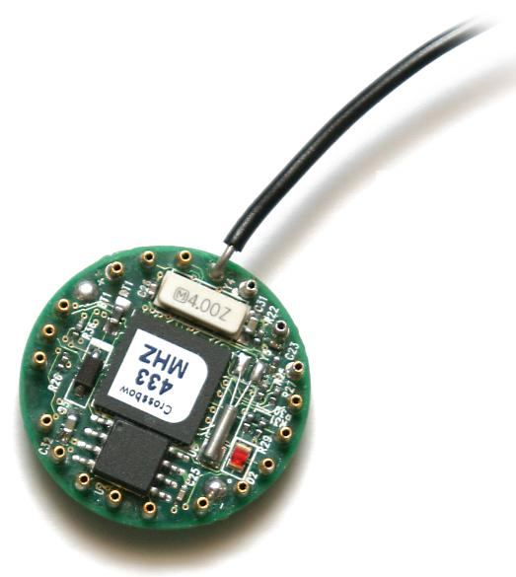
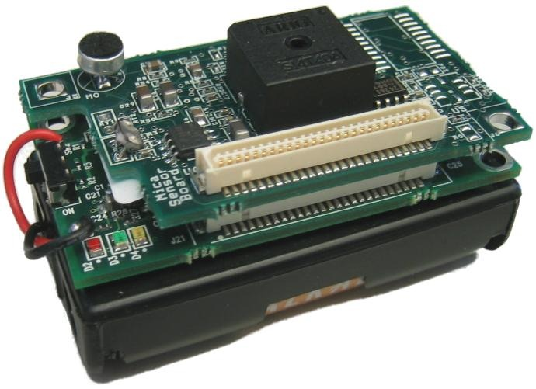


Hardware
1,8 Ghz
512 MB RAM
40~80 W
Consumo de energia
4 ~ 16 Mhz
4~128 KB RAM
< 100 mW
< 10 mW
Capacidade Computacional

Slide 7


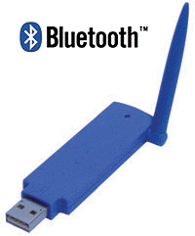
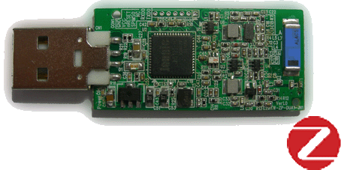
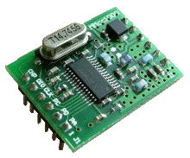
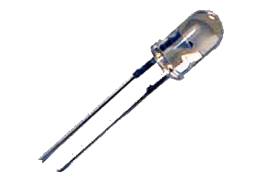
Comunicação
MAN
LAN
Consumo de energia
PAN
Taxa de dados

Slide 8







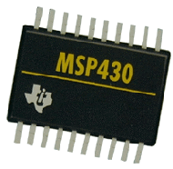

Sistemas Operacionais
EPOS
μC
Platform
Resources

Slide 9
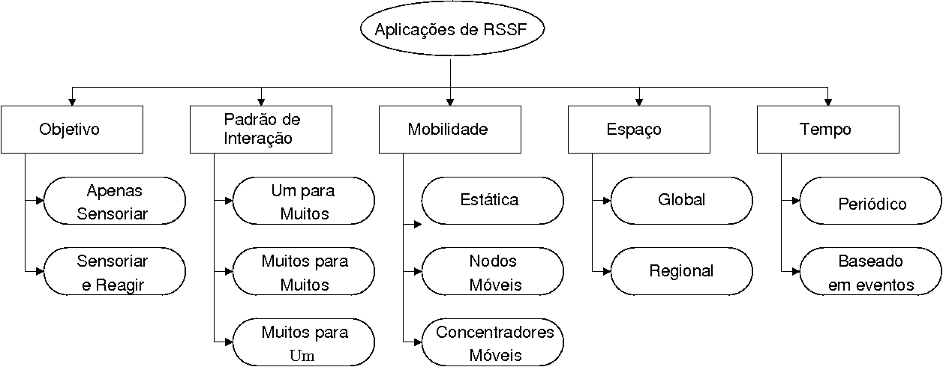
Aplicações
Plataforma depende de requisitos da aplicação
  Demanda de processamento
  Comunicação
    Alcance
    Taxa de transmissão
    Mecanismo MAC
  Heterogeneidade

Slide 10
Classificação de aplicações
Objetivo >> Reagir
  + processamento
  + energia
Interação >> *-1
  + comum
  Sensores → Gateway
Mobilidade >> Roteamento
  + energia
  + processamento
Espaço >> semântica
  Leituras individuais válidas?
Tempo >> eventos
  Modo quiescente
    - consumo
    - interação
Aplicação | Objetivo | Interação | Mobilidade | Espaço | Tempo
Monitoramento de habitat | AS | *-1 | E | G | P
Resgate em avalanches | AS | *-* | E | R | P
Navegação de robô | AS | *-1 | CM | R | BE
Controle de tráfego veicular | SR | *-* | E | R | P

Slide 11
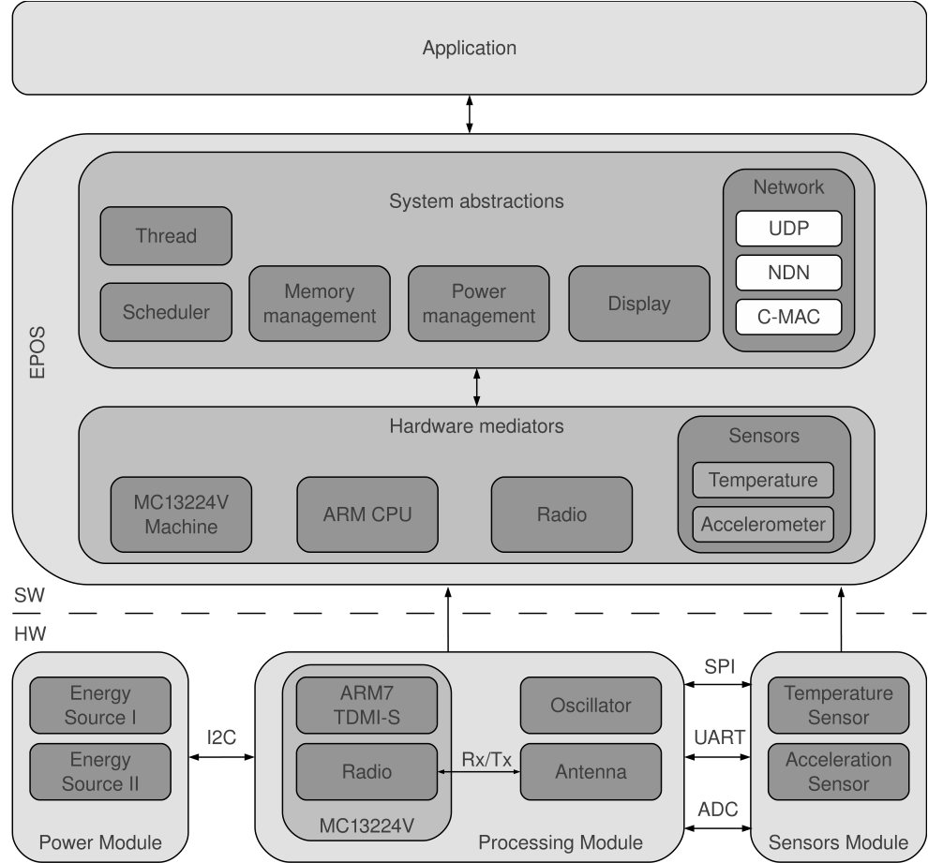
Aplicações no OpenEPOS

Slide 12
Aplicações no OpenEPOS
Modelo de programação orientada a objetos
  C++
  Componentes com interfaces uniformes
Biblioteca de componentes
  Abstrações: funcionalidades abstratas de alto-nível
  Mediadores: acesso uniforme a componentes de hardware
  Utilitários: estruturas de dados e algoritmos
    list, queue, random, etc
Compilação
  Pelo GCC, sem ferramentas complexas

Slide 13
Ex. 1: Aplicações no OpenEPOS
Compilar o OpenEPOS
  cd $EPOS && make all
Criar arquivo para aplicação em $EPOS/app
  Ex.: hello_epos.cc
#include <utility/ostream.h>
__USING_SYS
int main() {
OStream cout;
cout << "Hello EPOS!\n";
}
Compilar aplicação e gerar imagem do sistema
  make APPLICATION=hello_epos

Slide 14
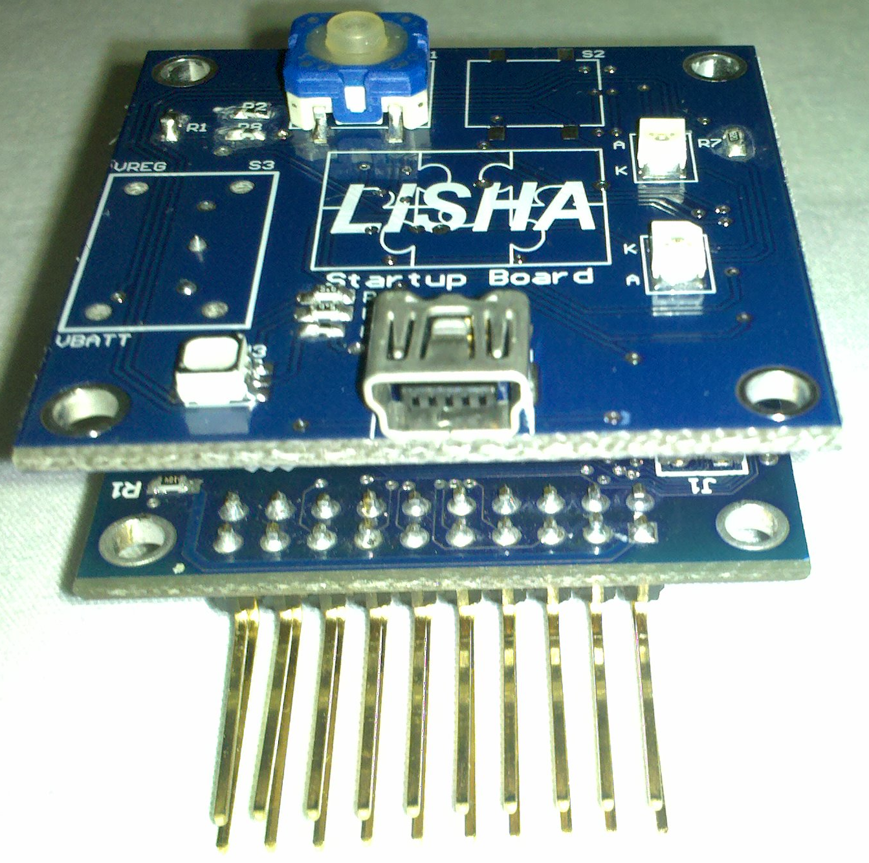
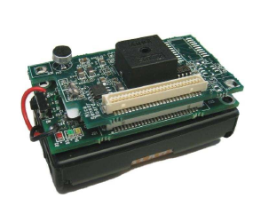

Módulos de sensoriamento
Compostos por quatro componentes principais
  processador, rádio, sensores, alimentação
Módulos de sensoriamento devem apresentar:
  dimensões reduzidas
  consumo de energia reduzido
  Modularidade
  canal de comunicação adaptável

Slide 15
Requisitos de módulos (1/4)
Dimensões reduzidas
  Instalação não-intrusiva
  Viabilizado pela miniaturização de componentes eletrônicos
Grande limitação: fonte de alimentação
  Baterias são grandes
  Técnicas de captura de energia do ambiente são maiores ainda!
    Painéis solares, mini-captadores eólicos, etc

Slide 16
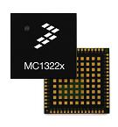

Requisitos de módulos (2/4)
Tempo de operação → duração da bateria
  Fator determinante no projeto de hardware
  Prioridade para componentes:
    de baixa potência, suporte a gerência de energia
    DVS, DPM, sleep modes, etc
  Decisões que abrem mão de
    alta capacidade de processamento
    potência
Freescale MC13224V
Rx current | 22 mA
Tx current | 29 mA
Sleep current | 0,85 uA
CPU | 32 bits @ 24 MHz
RAM | 96 KB
Flash | 128 KB
Tamanho (mm) | 9,5 x 9,5 x 1,2
MeshNetics ZigBit
Rx current | 19 mA
Tx current | 18 mA
Sleep current | 6 uA
CPU | 8 bits @ 8 MHz
RAM | 8 KB
Flash | 128 KB
Tamanho (mm) | 18,8 x 13,5 x 2
X

Slide 17
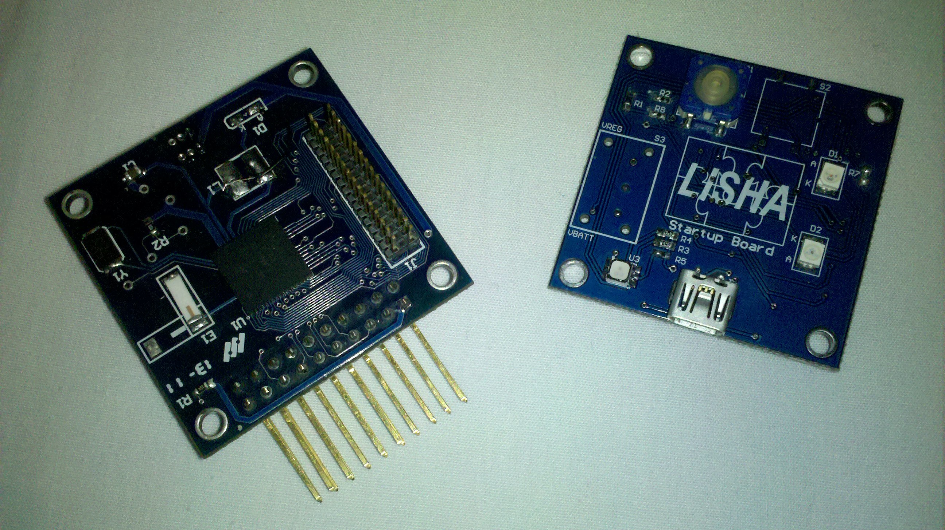
Requisitos de módulos (3/4)
Modularidade
  Diferentes aplicações demandam diferentes sensores
  Hardware não utilizado gera desperdício
    de espaço e de energia
  Remoção e inclusão de componentes facilitada

Slide 18
Requisitos de módulos (4/4)
Ampla configuração do canal de comunicação
  Transceptor é o vilão do consumo de energia
  Melhor permanecer desligado sempre que possível
  Aplicações
    padrões de comunicação específicos
    beneficiam-se de características do canal de comunicação
      modulação
      MAC
    permite controle do consumo de energia sem comprometer comunicação

Slide 19
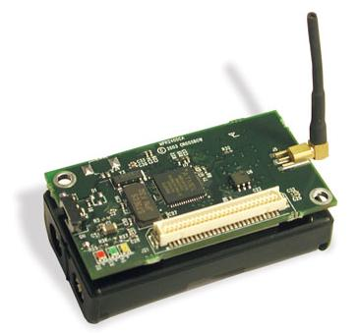
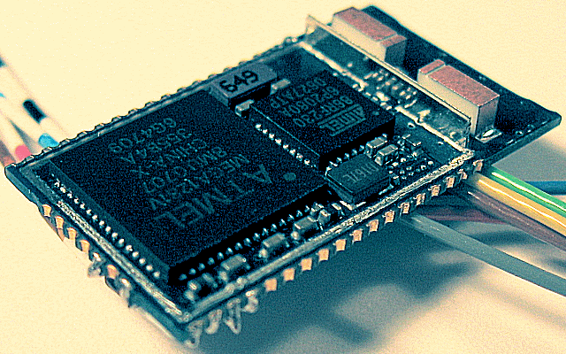
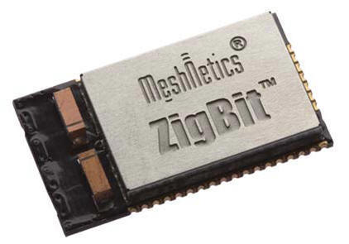
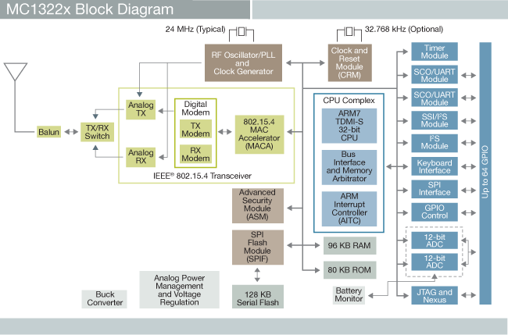
Integração de componentes
single-package
single-die (SoC)
EPOSMote II
EPOSMote I

Slide 20
Comparação dos módulos
Módulo | MicaZ | ZigBit | MC13224V
Encapsulamento | módulo | single-package | single-die (SoC)
Processador | 8-bits ATMega128L | 8-bits ATMega128v | 32-bits ARM7 TDMI
RAM | 4 kB | 8 kB | 96 kB
Flash | 128 kB | 128 kB | 128 kB
Potência de transmissão | 0 dBm | +3 dBm | +4 dBm
Corrente Tx* | 17.4 mA | 18 mA | 29 mA
Corrente Rx* | 19.7 mA | 19 mA | 22 mA
Corrente sleep | 15 uA | 6 uA | 0.85 uA
Dimensões (mm) | 58 x 32 x 7 | 24 x 13,5 x 2 | 9,5 x 9,5 x 1,2
Preço (USD) | $ 144,00 (2005) | $ 18,25 | $ 4,50
* Corrente drenada quando operando na potência máxima de transmissão ou recepção.

Slide 21
EPOSMote
Desenvolvido na UFSC – LISHA
Objetivos
  Desenvolver uma família de motes:
    modulares
    configuráveis
    custo acessível
    atendendo adequadamente necessidades do LISHA
  Servir de plataforma para validação do OpenEPOS
    serviços de SO para RSSF
    C-MAC: Configurable MAC
    HECOPS: localização baseada em RSSI
    Roteamento: ACO + ZRP
    Fontes alternativas de energia (energy harvesting)
Notes:
HECOPS = Heuristic Environmental Consideration Over Positioning System
RSSI = received signal strength indication
ACO = Ant-Colony Optimization
ZRP = Zone Routing Protocol

Slide 22
EPOSMote I
MeshNetics ZigBit
  8-bits ATMega1281v
    128 KB Flash + 8 KB RAM
  AT86RF230
    -101dBm sensibilidade Rx
    +3dBm potência Tx
    IEEE 802.15.4
    2.4 Ghz ISM
Sensor SHT-11
  Integrado: temperatura e humidade
  Digital: SPI

Slide 23
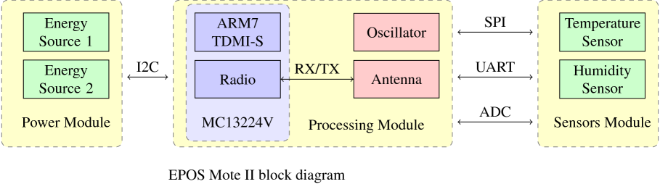
EPOSMote II
Projeto modular
  Interfaces padrão
  3 módulos:
    Base: CPU + rádio
    I/O: sensores
    Alimentação: bateria ++
Freescale MC13224v
  32-bits ARM7 TDMI
    128 KB Flash + 96 KB RAM
  Rádio integrado
    -96 dBm sensibilidade Rx
    +4 dBm potência Tx
    IEEE 802.15.4
    2.4 Ghz ISM

Slide 24
Sensores e aquisição de dados
Sensor
  responde estímulos físicos (luz, temperatura, etc)
  transmite impulso resultante (corrente, tensão, etc)
Normalmente interage com sistema digital
  através de um ADC (Analog-to-Digital Converter)
  provendo informações sobre o mundo analógico

Slide 25
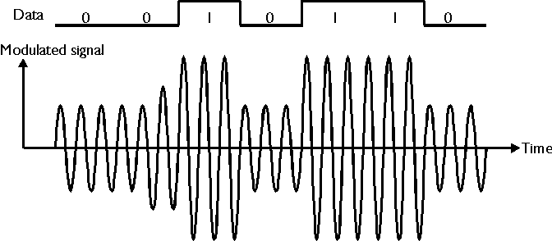
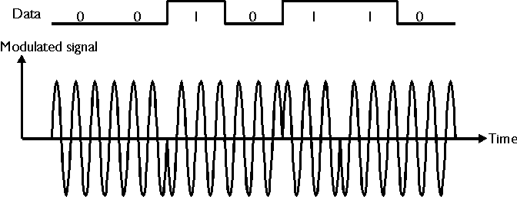
Sinais analógicos
Sinal
  Volume detectável de energia que pode carregar informação
Sinais analógicos
  Contínuos
  Valores reais (infinitos)
  Informação carregada em variações de
    Amplitude
    Frequência
    Fase

Slide 26
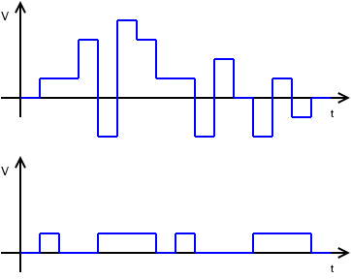
Sinais digitais
Sinais digitais
  Discretos
  Conjunto definido de valores possíveis (finito)
  Informação em estados discretos do sinal

Slide 27
Sinais: interface com o mundo real
O mundo é analógico
Computadores digitais são... digitais (e geralmente binários)!
Permitir que um processador digital interprete sinais analógicos é (obviamente) importante
  Áudio e vídeo digitais
  Telefonia digital
  Sensores e atuadores

Slide 28
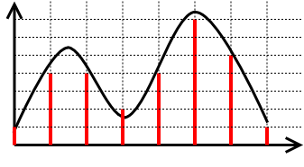
Conversão analógico-digital
Sinal analógico é
  Amostrado (i.e., medido) em um intervalo regular
  Cada amostra é quantizada (i.e., convertida para um valor discreto)
  Resultado: um valor discreto que aproxima o valor real

Slide 29
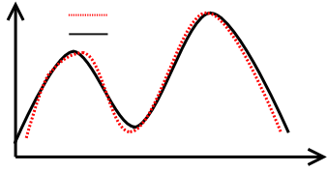
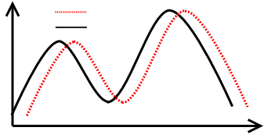
Amostragem irregular
Frequência de amostragem precisa ser regular
  Amostragem irregular leva a erros de conversão
  Atrasos e jitter podem ser aceitáveis para ter uma boa qualidade na conversão de sinal

Slide 30
Quantização
Processo de conversão do sinal analógico para o sinal discreto
Passos de quantização
  Define a quatidade de valores que uma amostra pode assumir
  Define a resolução da conversão
Tamanho | Intervalo | Resolução (%) | Sinal de 3 V
8 bits | 0 - 255 | 0,390625 | ~ 11,72 mV
10 bits | 0 - 1023 | 0,09765625 | ~ 2,93 mV
12 bits | 0 - 4095 | 0,0244140625 | ~ 732,42 uV
16 bits | 0 - 65535 | 0,00152587890625 | ~ 45,78 uV

Slide 31
Tipos de sensores
Sensores podem ser então
  Analógicos: sistema digital deve ter um ADC
  Digitais: ADC integrado ao sensor, dados enviados digitalmente sistema
Tipos de interface:
  Analógicos
    ADC!
    Variam resistência dum material ou corrente num circuito
    Ex.: termistores, foto-diodos, etc
  Digitais
    ON/OFF: chaves, boias, etc
    SPI
    RS-232 / 485 (UART)
    I2C

Slide 32
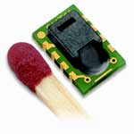
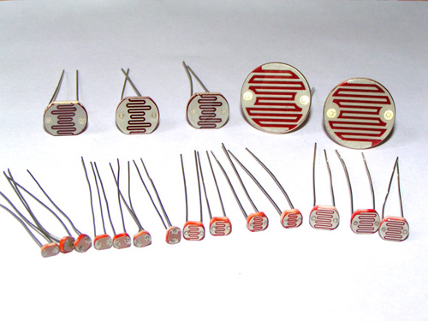
Exemplos de sensores (1/2)
Temperatura
  Termistores: analógicos
    Curva de resistência
    Steinhart-hart
    ADC/circuito divisor de tensão
  SHT-11: digital
    Auto-calibrado
    SPI
    Temperatura + humidade
Luz
  Foto-resistores e Foto-diodos: analógicos
    Curvas de resistência ou corrente
    Ampla gama de frequencias (IR, visível, UV)
    ADC com divisor de tensão ou circuito RC auxiliar
    Diodos são mais precisos

Slide 33
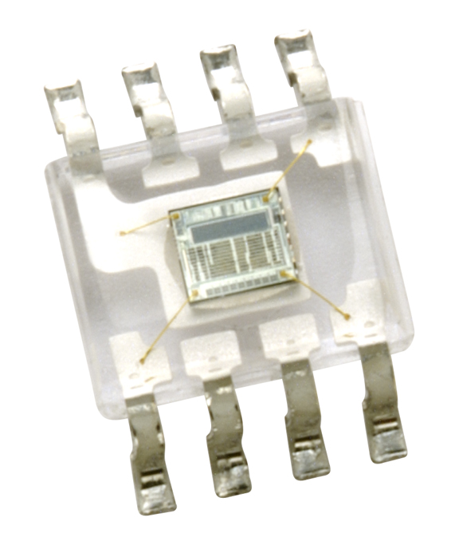
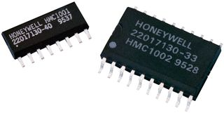
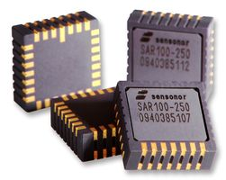
Exemplos de sensores (2/2)
Luz
  TAOS TSL2550: digital
    Dois foto-diodos
      Um sensível a IR e luz visível
      Outro sensível primariamente a IR
      Sensividade equiparada à do olho humano
    ADC de 12 bits
    SMBus (2 fios)
    Medições em Lux
Campo magnético
  Honeywell HMC100x: analógicos
    Magnetoresistivos
    Saída linear ao campo magnético aplicado
Aceleração
  ADXL345BCCZ-RL7: digital ou analógico
    SPI
    Saídas lineares à aceleração aplicada

Slide 34
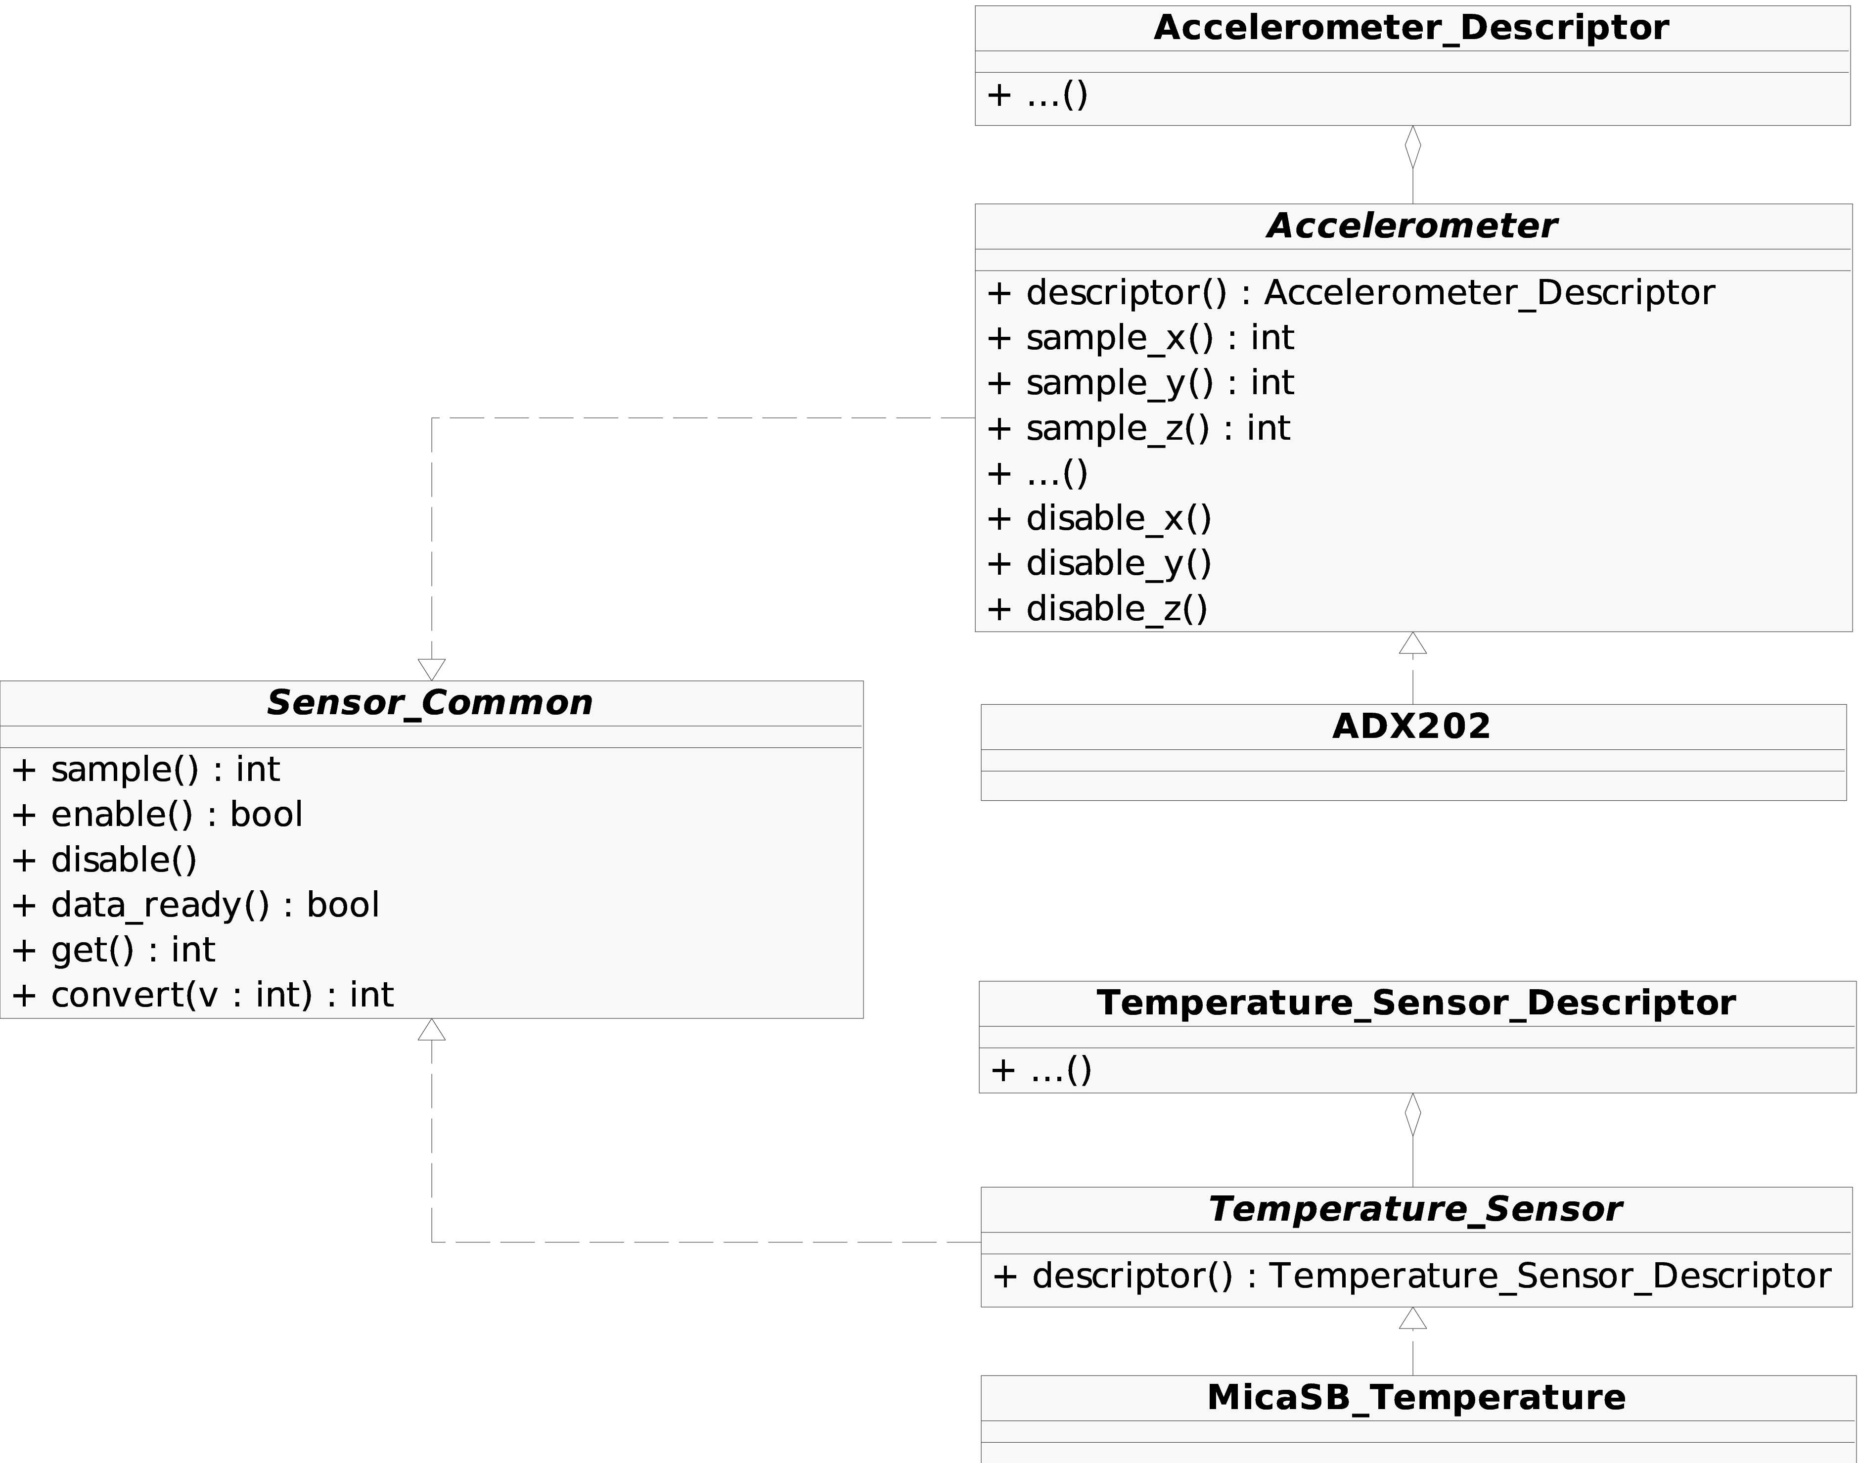
Abstrações de sensores no EPOS

Slide 35
MAC: controle de acesso ao meio
Numa RSSF múltiplos nós podem iniciar transmissões simultaneamente
Meio físico compartilhado => colisão!
Protocolo que permita múltiplo acesso necessário
MAC: Medium Access Control
  Algoritmo distribuído que controla o uso do meio físico

Slide 36
Abordagens para MAC
Particionamento de canal: FDMA, TDMA
  Divide canal disponível
  Aloca cada divisão para uso exclusivo por um determinado elemento
Acesso aleatório: CSMA-CA/CD, ALOHA
  Há colisões
  Dependendo do protocolo é possível identificar, recuperar, evitar colisões
Passagem de permissão: Token-Bus/Ring
  Coordenação estrita do acesso ao canal
  Evita colisões
Abordagens híbridas

Slide 37
MACs para RSSF
Módulos de RSSF têm recursos limitados
  Baixa capacidade de processamento
  Baixa potência de transmissão
  Fonte limitada de energia!
MACs precisam
  Utilizar rádio de modo eficiente
  Minimizar gasto de energia
Para reduzir gasto de energia compromete-se
  Latência
  Vazão
  Disponibilidade

Slide 38
MACs para RSSF
Fontes de sobrecusto de energia [Langendoen and Halkes 2005]
  Colisões: causam retransmissões
  Sobrecusto de controle: pacotes de controle não carregam informação útil
  Escuta ociosa (idle listening): ouvir por pacotes que não foram enviados
  Overhearing: receber/ouvir pacotes que não são destinados ao nodo
Propostas de MAC:
  B-MAC, X-MAC, S-MAC, T-MAC, Z-MAC
  IEEE 802.15.4

Slide 39
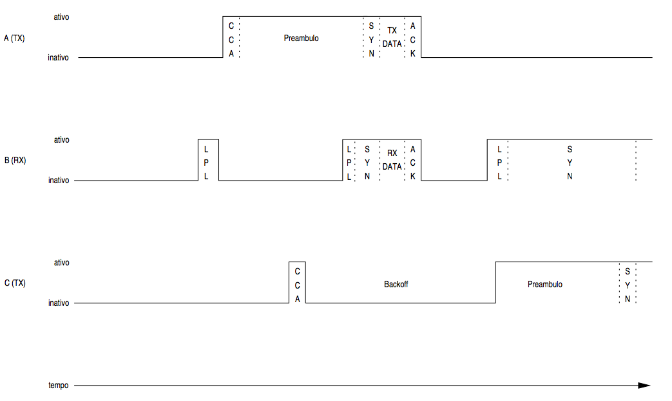
B-MAC [Polastre et al. 2004]
CSMA
Reconfiguração online
  CCA (Clear Channel Assessment)
  Reconhecimento de pacotes (ACK)
  Tamanho de preâmbulo
  Intervalo entre escutas
Limitações
  Receptores têm que aguardar o final do preâmbulo
  Overhearing
  Resolvidos pelo X-MAC [Buettner et al. 2006]
  Estação escondida/exposta!

Slide 40
Z-MAC [Rhee et al. 2008]
Híbrido: TDMA + CSMA
TDMA como mecanismo primário
Nó “dono” deve iniciar transmissão no início de sua fatia de tempo
Se “dono” não utiliza a fatia, outros nós disputam o meio com CSMA
Limitação:
  Alocação estática das fatias de tempo

Slide 41
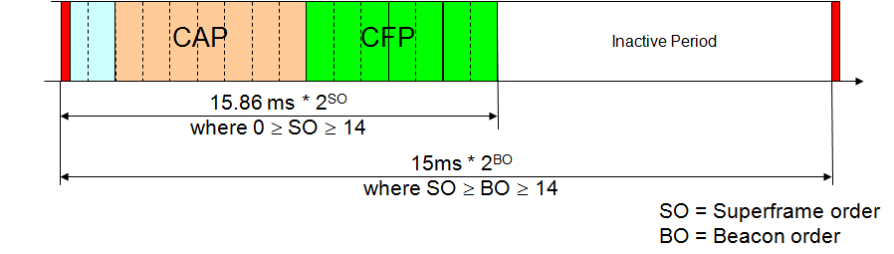
IEEE 802.15.4 [IEEE CS 2006]
2 períodos distintos: CAP e CFP
CAP: Contention Access Period
  CSMA/CA (RTS/CTS) + ACK
CFP: Contention Free Period
  Beaconing
  GTS: Guaranteed Time Slots
Marco Naeve, Eaton Corp.

Slide 42
Qual MAC utilizar?
Aplicações distintas => diferentes requisitos
Taxonomia para aplicações de RSSF [Mottola and Picco 2010]

Slide 43
Qual MAC utilizar?
Requisitos distintos => diferentes protocolos
Categorias:
  Verificação do meio (channel pooling)
  Scheduled contention
  Baseados em TDMA
  Híbrido
Configurable Medium Access Control Protocol
  C-MAC
  Protocolos específicos para aplicação
  Configurabilidade sem prejudicar desempenho

Slide 44
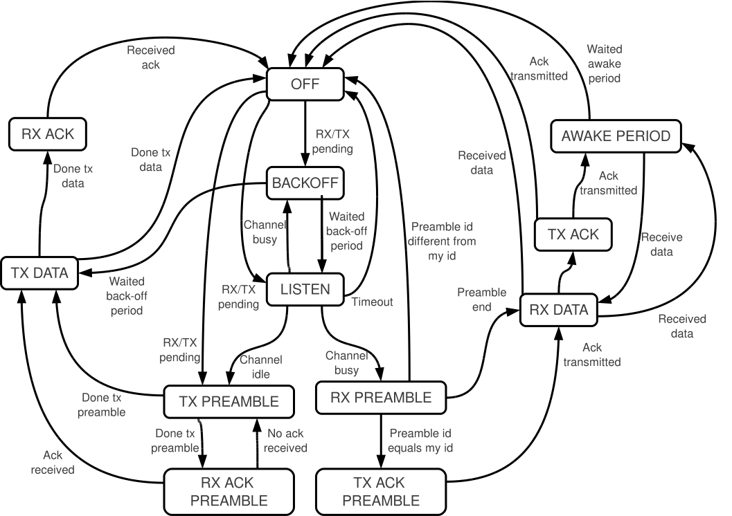
Channel polling

Slide 45
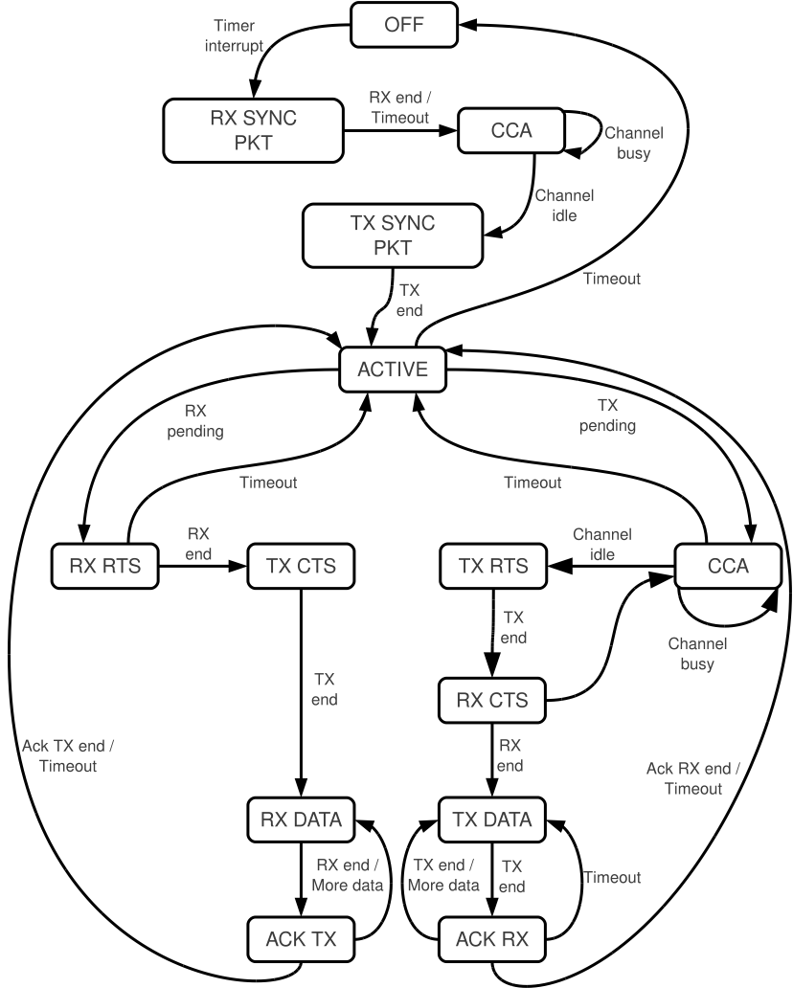
Scheduled contention

Slide 46
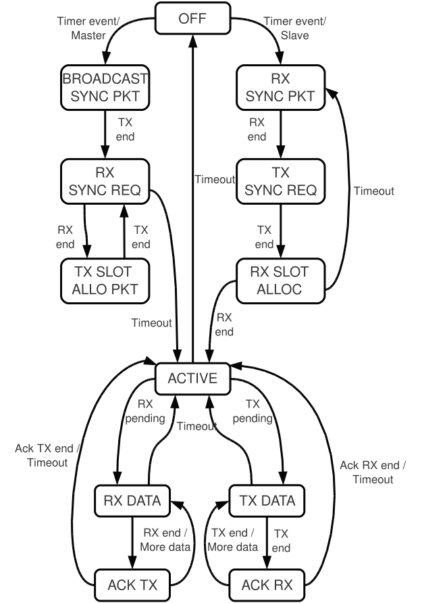
Baseado em TDMA

Slide 47
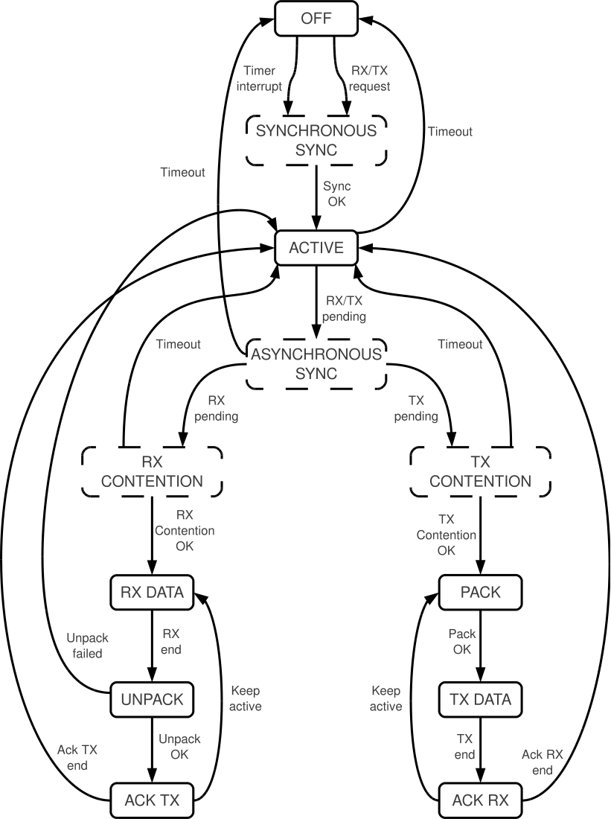
C-MAC

Slide 48
C-MAC: experimentos
Parâmetros de configuração e topologia de rede
Microcontroller clock | 1 MHz
Packet size | 64 bytes
Tx power | 3 dBm
Beacon order | 7
Superframe order | 4
Duty cycle | 12%

Slide 49
C-MAC: resultados
Uso de memória
Configuration | Code (bytes) | Data (bytes)
No CSMA-CA / ACK | 3248 | 185
No ACK | 3572 | 185
No CSMA-CA | 3768 | 202
CSMA-CA / ACK enabled | 4092 | 202
CSMA-CA / ACK beacons enabled | 5344 | 215
Configuration | Code (bytes) | Data (bytes) | RTT (ms)
C-MAC IEEE 802.15.4 | 4092 | 202 | 79
ZigBeeNet IEEE 802.15.4 | 26776 | 289 | 62

Slide 50
C-MAC: conclusões
C-MAC está operacional
  Configuração não é automatizada, mas é fácil
  Configurabilidade permitida através de técnicas de metaprogramação estática
Quão difícil é implementar um novo MAC?
  Primeiro, o desenvolvedor necessita aprender como utilizar o framework
  Daí, isto deve ser bastante direto

Slide 51
Sistemas Operacionais para RSSF
SO abstrai HW para aplicações
Características do hardware de RSSF
  Dimensões reduzidas: diminuir potência
  Baixo consumo de energia:
    manter ligado apenas o que está em uso
    degradação de desempenho geralmente aceitável
    explorar ao máximos modos de operação de baixo consumo
  Modularidade
    hardware bastante heterogêneo
    necessidade de abstrair diferenças arquiteturais
  canal de comunicação adaptável
    independente da configuração do canal
    funcionalidades básicas devem ser mantidas
    configuração não deve afetar semântica da aplicação, apenas qualidade

Slide 52
Sistemas Operacionais para RSSF
Considerando o estado atual de
  Pesquisas
  Tecnologias
  Aplicações
Requisitos de SO para RSSF [Wanner and Fröhlich 2008]
  Funcionalidade básica de SO
  Gerenciamento do consumo de energia
  Reprogramação em campo
  Abstração uniforme de sensores heterogêneos
  Pilha de protocolos de comunicação configurável
  Operação sob restrição de recursos

Slide 53
Funcionalidades básicas de SO
Abstração de hardware
  Interfaces padrão para aplicação (API)
  Garantir portabilidade entre plataformas
Gerenciamento de processos
  Geralmente no modelo “monotarefa, multi-thread”
  Escalonamento de “tempo real”
Gerenciamento de memória
  Alocação dinâmica com recursos restritos?
Serviços de temporização
  Para escalonamento
  Tarefas de natureza periódica

Slide 54
Gerenciamento do consumo de energia
Bateria
  Vida útil da rede = vida útil da bateria
    “uma corrente é tão forte quanto seu elo mais fraco”
  Fator limitante no dimensionamento do sistema
Sistema operacional deve
  Manter ligados apenas dispositivos necessários
  Complexidade deve ser abstraída da aplicação
Ler temperatura
  Timer => Liga CPU => Liga sensor => Lê valor
  => Desliga sensor => Liga rádio => Envia leitura
  => Desliga rádio => Desliga CPU
  Timer => Lê valor => Envia leitura

Slide 55
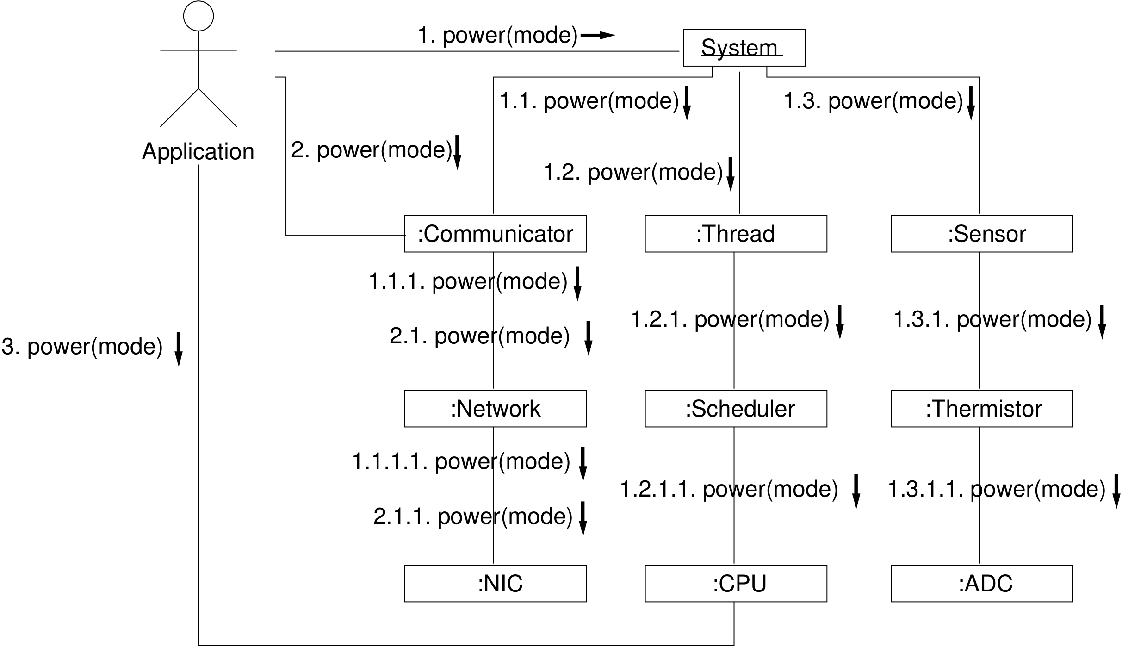
Gerência de energia no EPOS

Slide 56
Reprogramação em campo
RSSF
  Grande volume de nodos
  Em regiões inóspitas
  Requisitos e/ou parâmetros de operação mudam
A reprogramação de uma rede já implantada se torna essencial!
  Prolonga vida útil do sistema
  Permite a correção de bugs
Porém, deve ser utilizada com cautela
  Gera um “stall” na rede, durante propagação
  Ineficiente energeticamente
    Sobreuso do rádio
    Escritas na memória de programa (EEPROM/Flash)

Slide 57
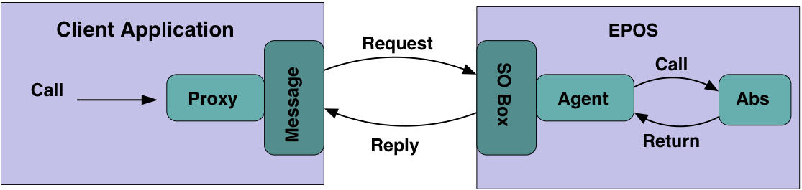
ELUS: EPOS Live Update System
Reprogramação através da interface de comunicação
  De todo o firmware
  De componentes
  De funções

Slide 58
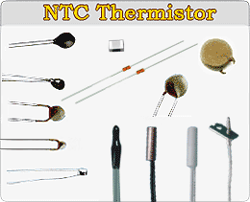
Abstração uniforme de sensores heterogêneos
Modularidade => heterogeneidade
Portabilidade comprometida
CPU e rádio variam entre plataformas
Mas sensores variam muito mais
  Interface de acesso
  Características operacionais
  Curvas de resposta
X

Slide 59
OpenEPOS e EPOSMote abertos
É da comunidade!
  http://epos.lisha.ufsc.br
Suporte LISHA
  Interesse em melhorar tanto hardware quanto software
  Novos projetos a caminho

Slide 60

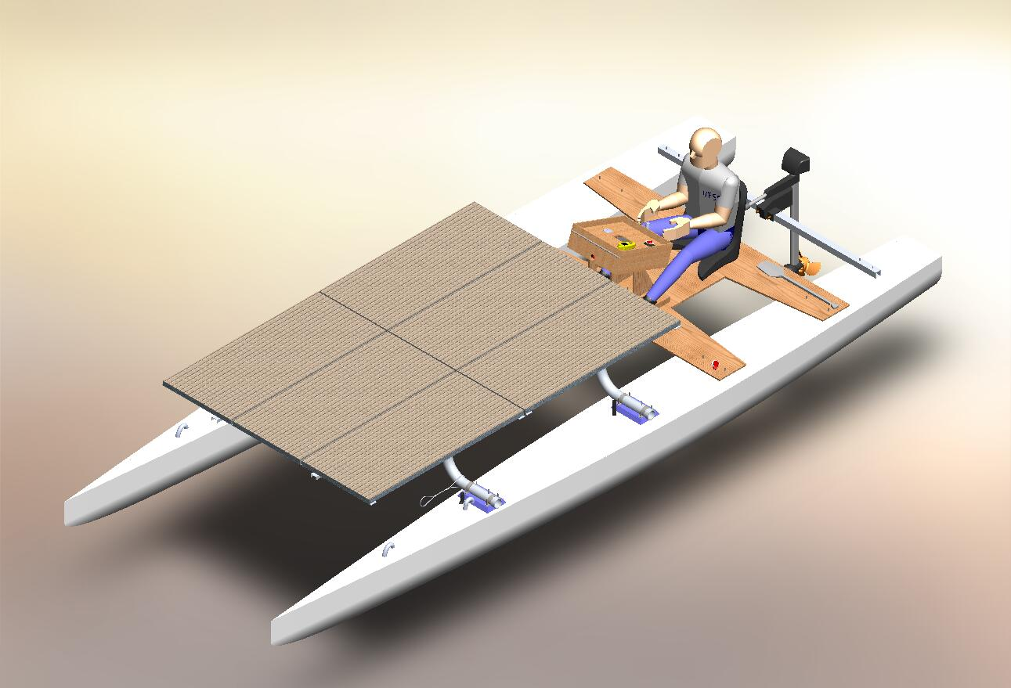
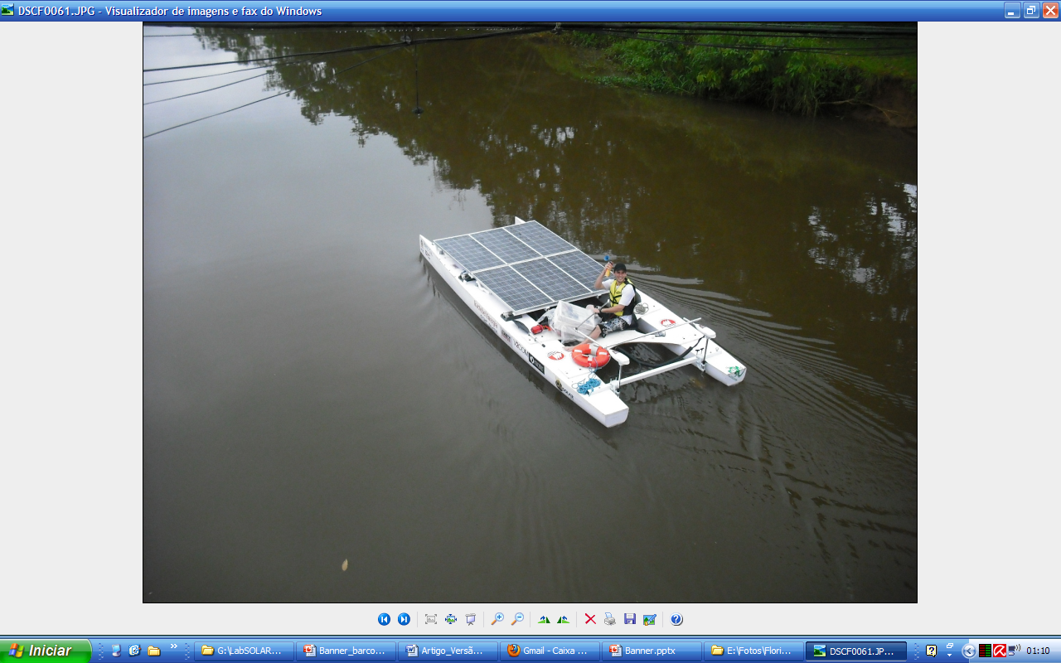

Barco Solar

Slide 61
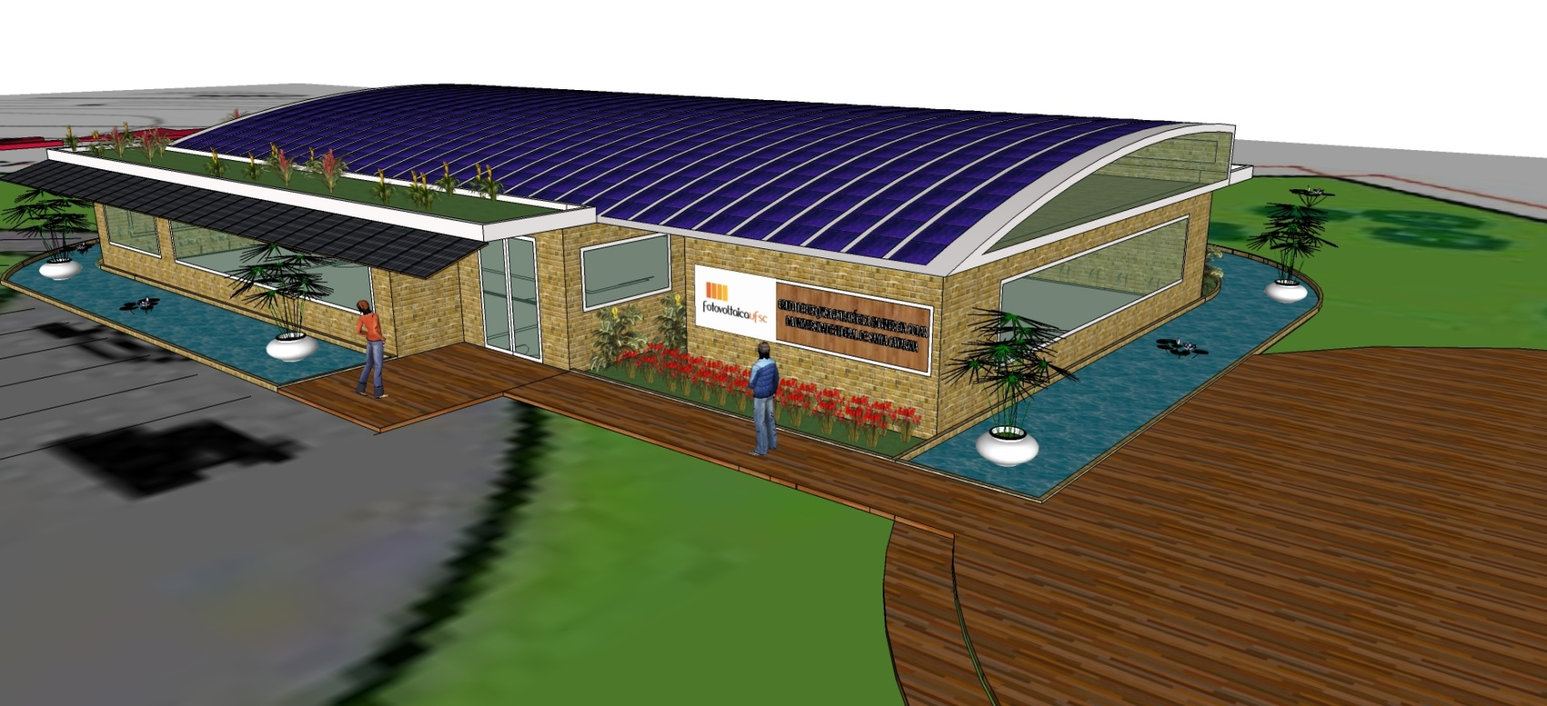
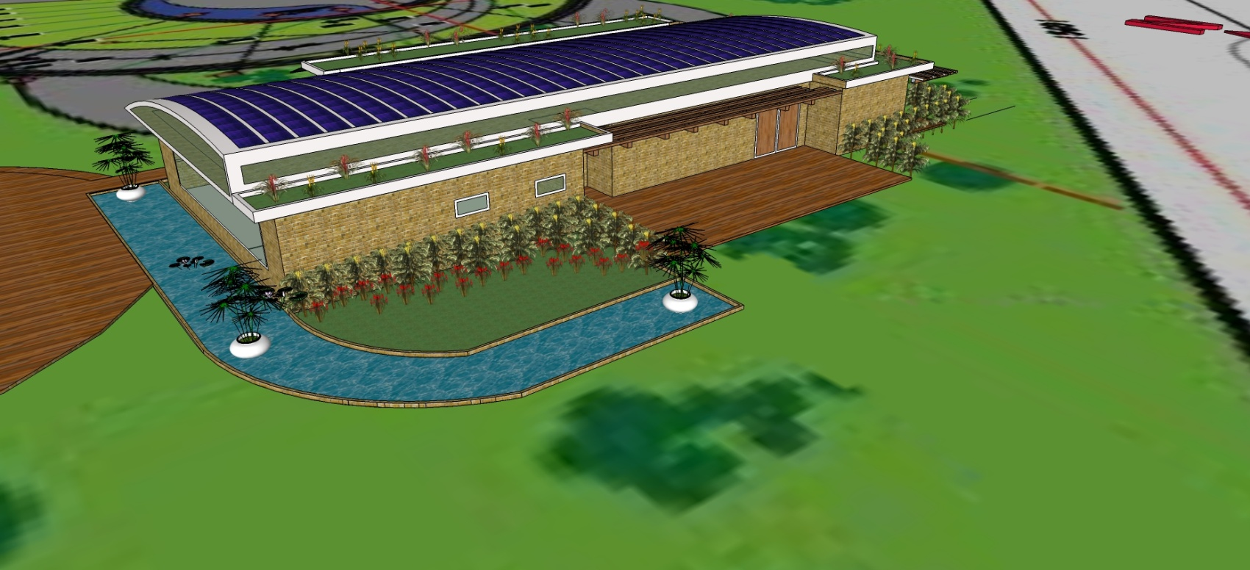


Prédio Solar

Slide 62

CIA2
Construindo Cidades Inteligentes: da Instrumentação de Ambientes ao desenvolvimento de Aplicações
18 universidades brasileiras

Slide 63
Concluindo
EPOS e EPOSMote
  Plataforma aberta para RSSF
  Sistema Operacional baseado em componentes
  Hardware de sensoriamento IEEE 802.15.4 modular
Vistem nosso site e contribuam!
  http://epos.lisha.ufsc.br
Obrigado!

Slide 64
Vamos programar um pouco?
Abram $EPOS/app/mc13224v_app.cc
Vamos modificá-lo
  Implementar novo protocolo
  Utilizar Threads
    1 Periodic_Thread informando nível de bateria a cada 5s
    1 Periodic_Thread informando temperatura a cada 2s
    1 Thread normal monitorando porta serial para gerar mensagens de texto
Mensagem | Layout
Nível de bateria | <ID=0x00> + <16 bits>
Temperatura | <ID=0x01> + <16 bits>
Texto | <ID=0x02> + <LENGTH: 16 bits> + <TEXT>

